Slide 1


Slide 2

Equipe
Equipe
Ausgusto César Aragão de Bulhões - acab2
Danilo Lima Ribeiro - dlr4
João Adherval Carvalho de Barros - jacb
Luiz Felipe Véras Gonçalves - lfvg

Slide 3

Descrição do Projeto
Descrição do Projeto
O No.Q é um sistema de realização de pedidos em restaurantes sem delivery. O sistema tem como principal objetivo auxiliar o usuário à escolher pratos que possam ser preparados e entregues dado um limite de tempo imposto por ele. Os pratos serão cadastrados por um funcionário ou responsável pelo restaurante, cada prato deve ter um tempo estimado de preparo. Com base no tempo de preparo informado pelo estabelecimento e o tempo limite imposto pelo usuário, o sistema se encarrega de mostrar somente os pratos que poderão ser entregues dentro do limite, ordenando por algum critério estabelecido pelo usuário, como preço, tipo de comida, avaliações, distância (já que o usuário tem que ir buscar a comida). Escolhido o prato, o usuário poderá efetuar o pedido, enviando uma notificação por e-mail e pela interface do sistema para o estabelecimento da realização do pedido. Quando o pedido estiver pronto, o cliente é notificado também por e-mail e pela interface do sistema.

Slide 4

Correções
Correções

Slide 5
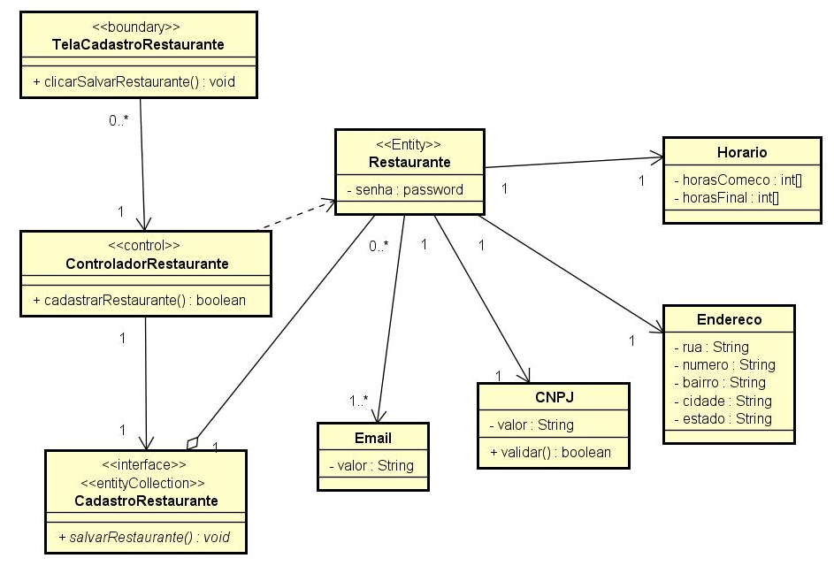
[UC 01] Cadastro de Restaurante
Correções

Slide 6
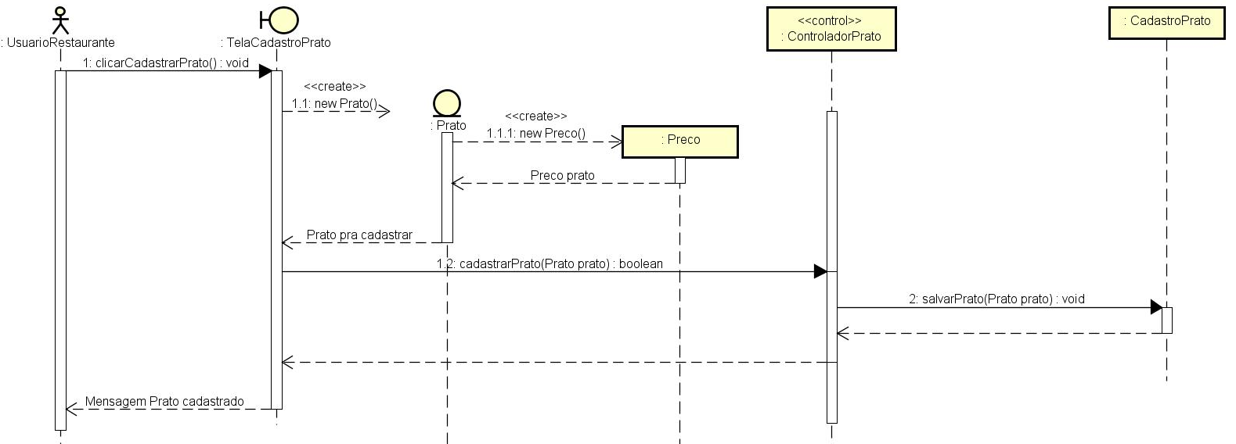
[UC 02] Cadastrar Prato
Correções

Slide 7
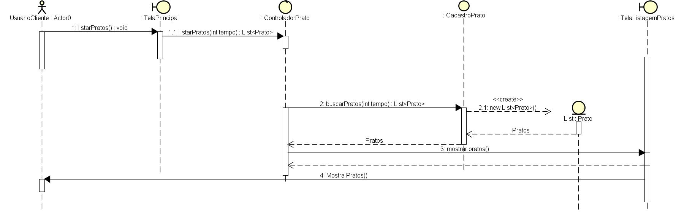
[UC 03] Listar Pratos
Correções

Slide 8
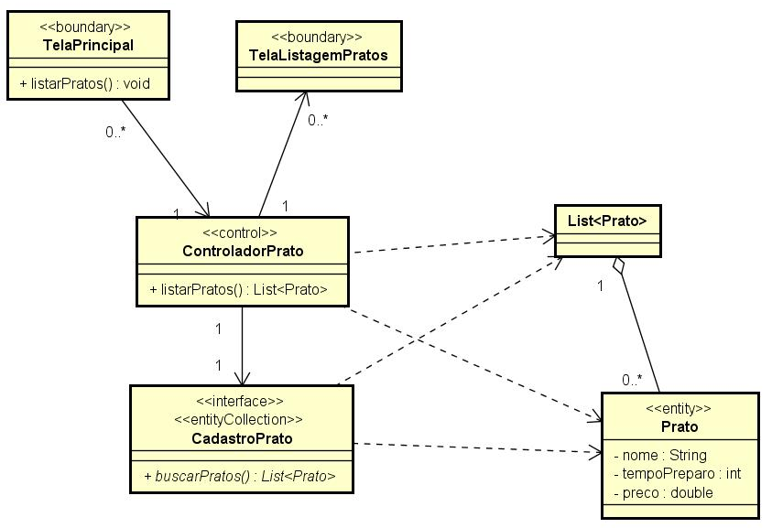
[UC 03] Listar Pratos
Correções

Slide 9
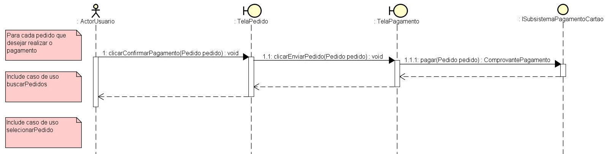
[UC 04] Realizar Pagamento
Correções

Slide 10
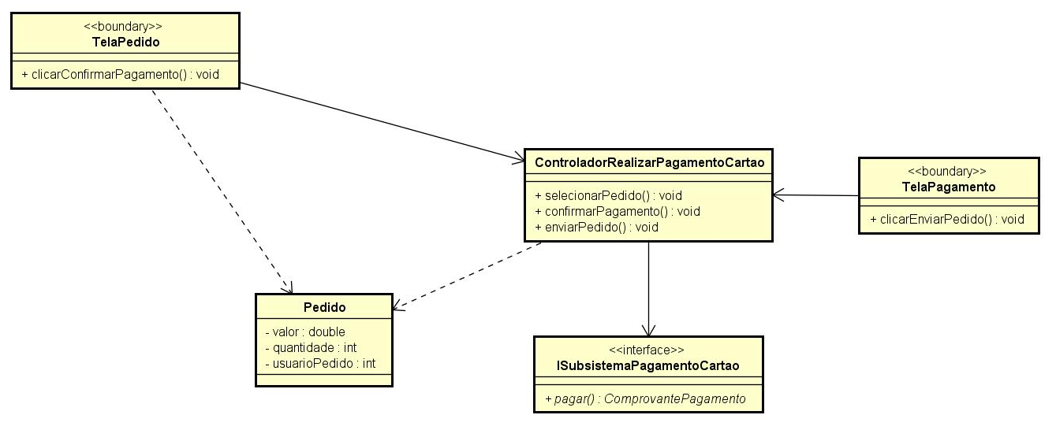
[UC 04] Realizar Pagamento
Correções

Slide 11
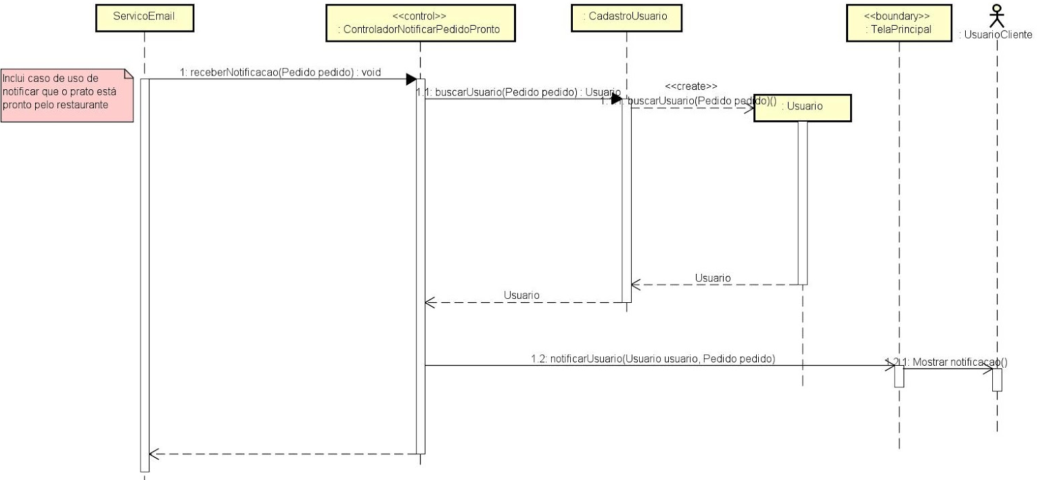
[UC 05] Receber Notificação de Pedido Pronto
Correções

Slide 12
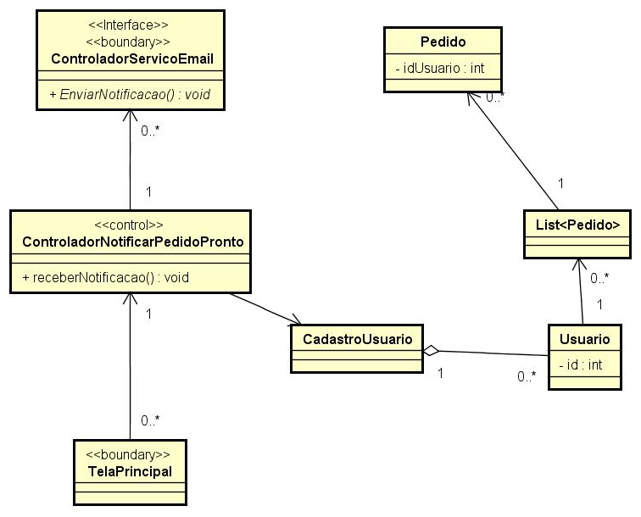
[UC 05] Receber Notificação de Pedido Pronto
Correções

Slide 13
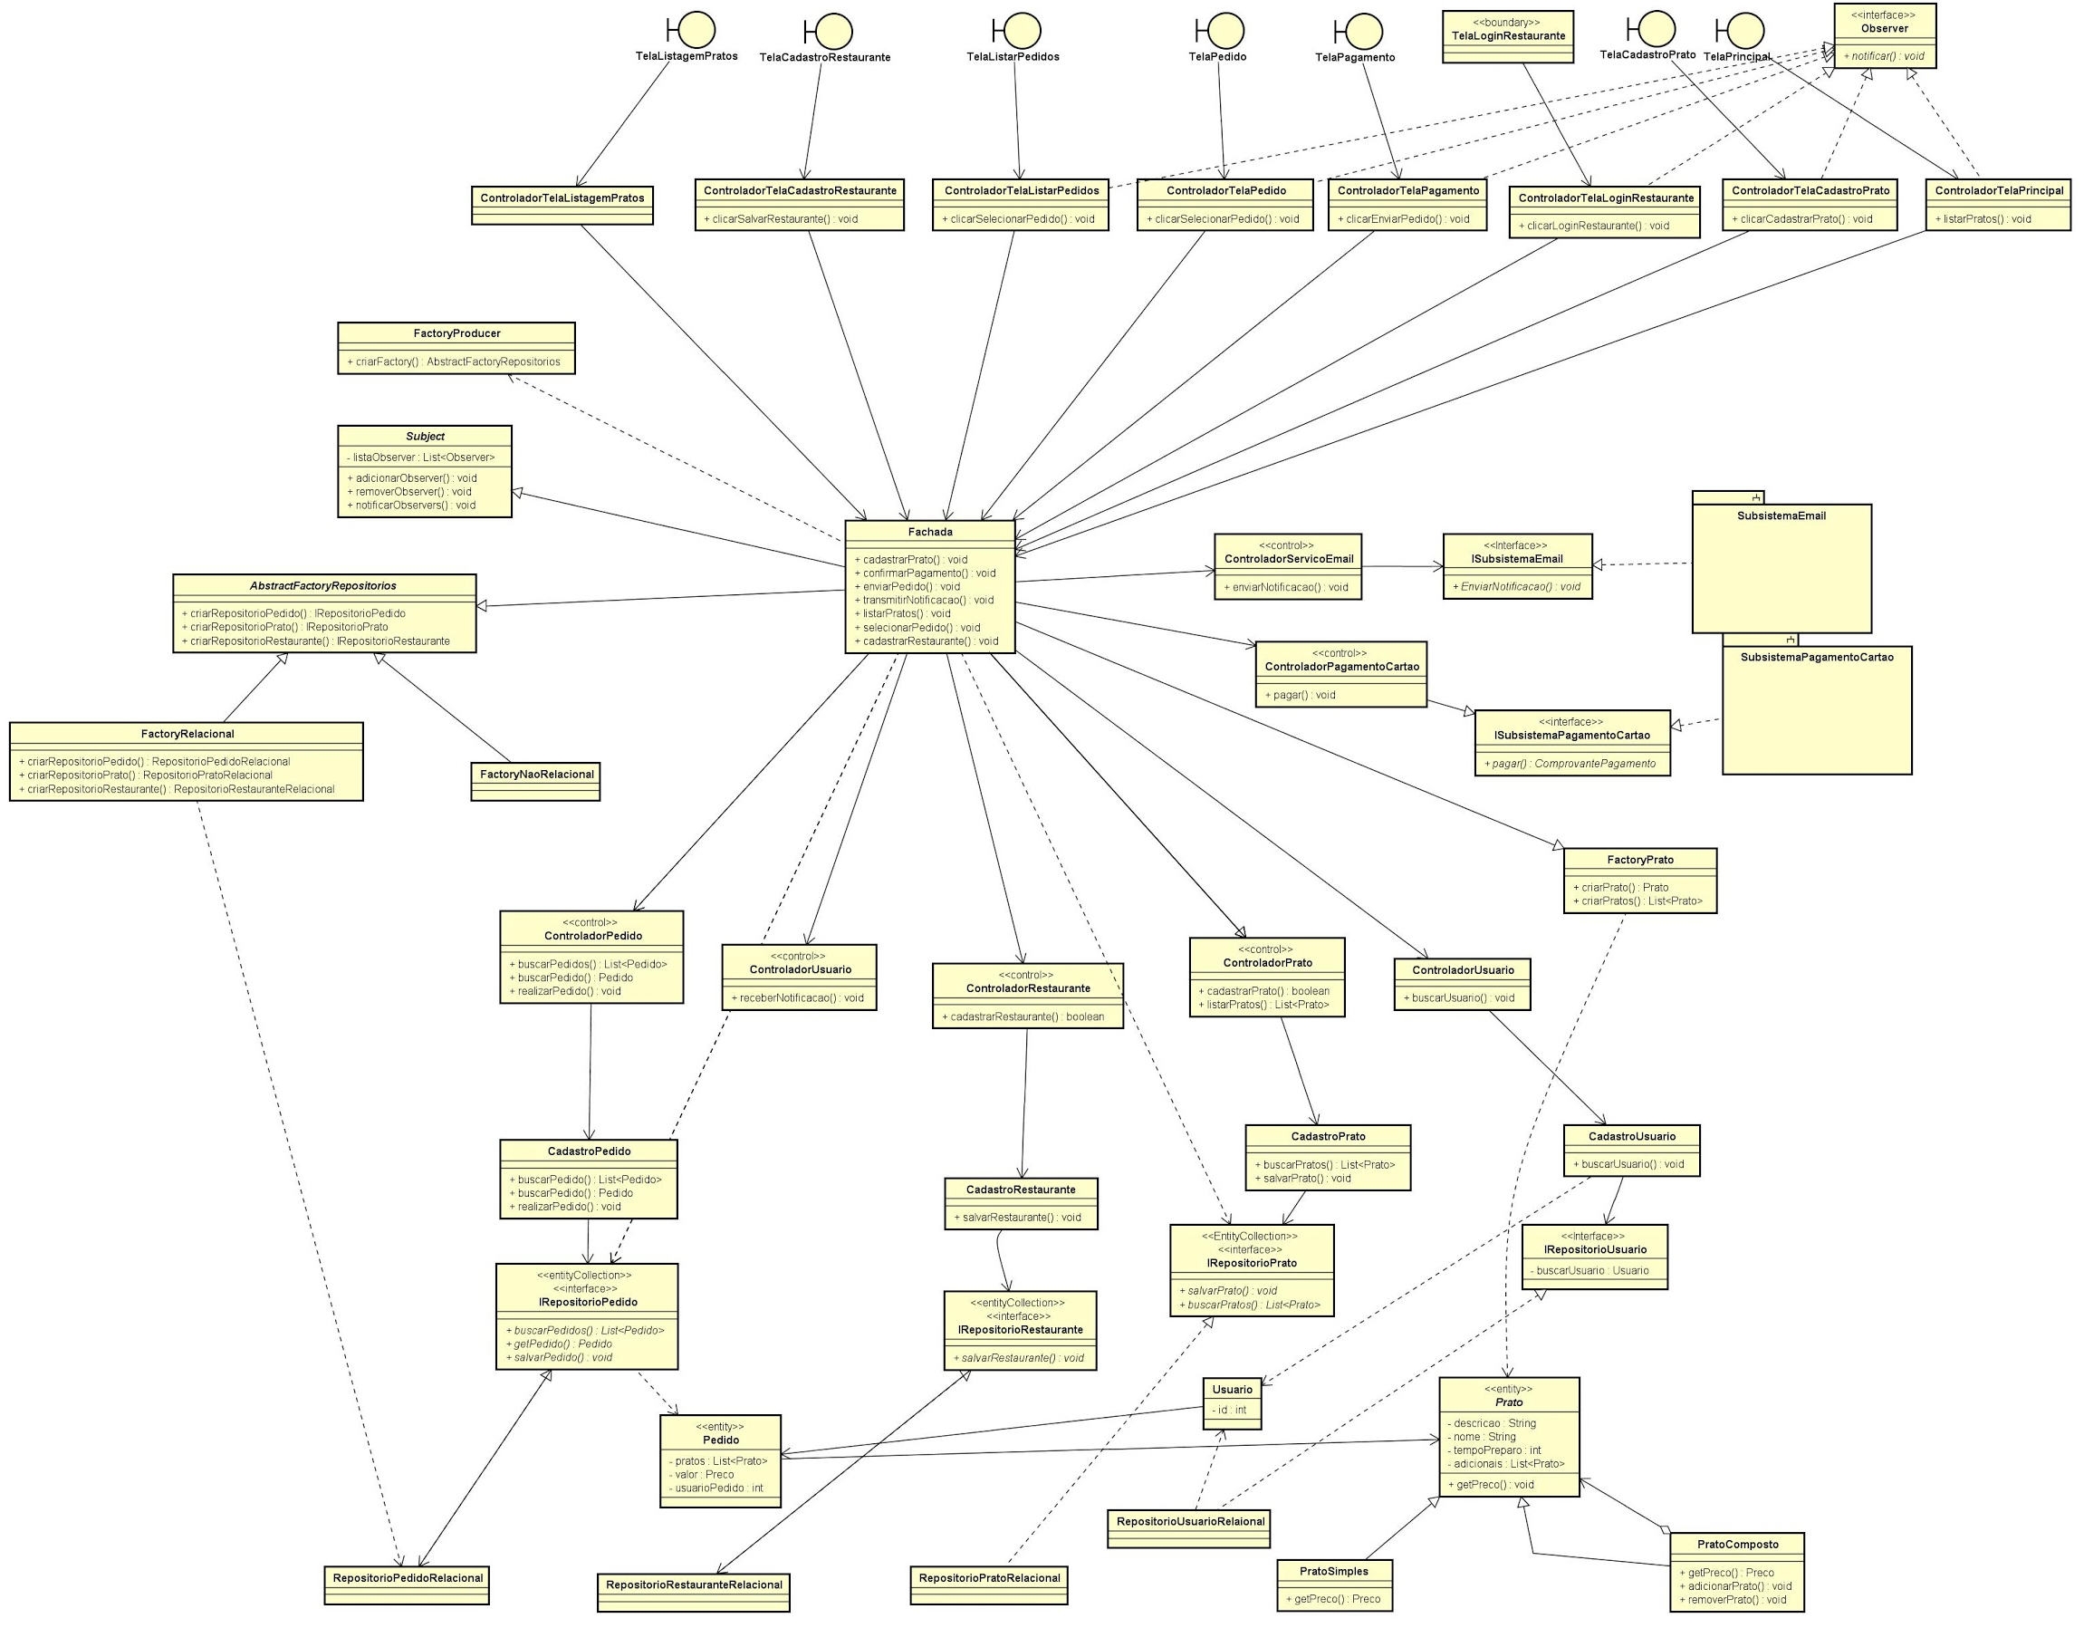
Arquitetura
Correções

Slide 14
Arquitetura
Correções

Slide 15

Implementação da Ferramenta
Correções

Slide 16

SOA

Slide 17
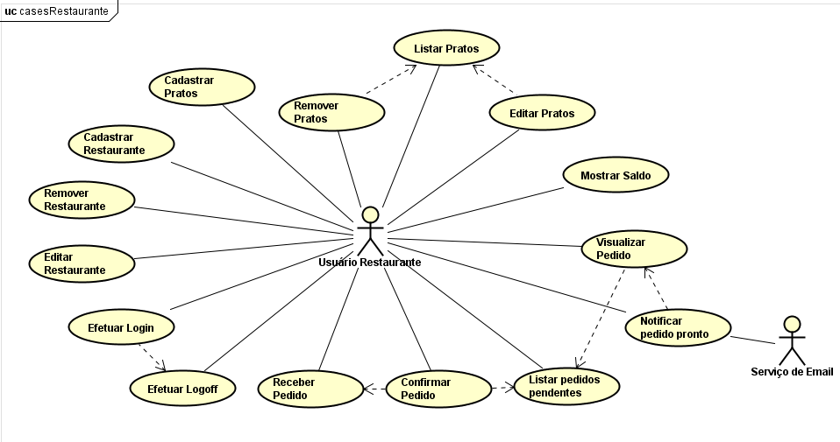
Caso de Uso

Slide 18
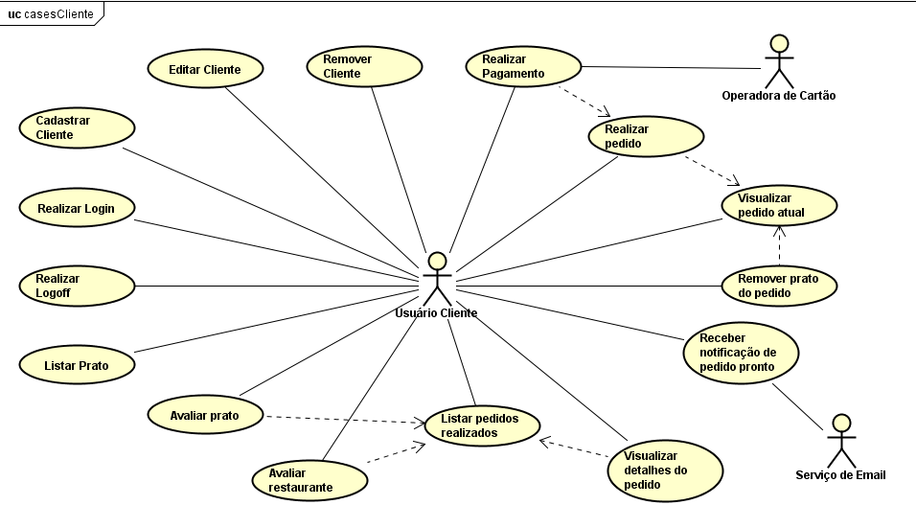
Caso de Uso

Slide 19
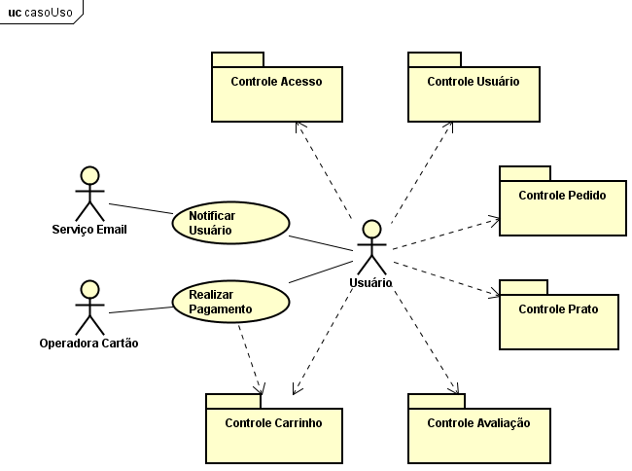
Caso de Uso

Slide 20
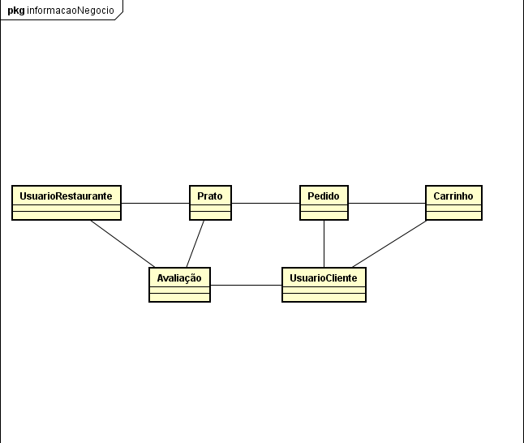
Modelo de Informação de Negócio

Slide 21
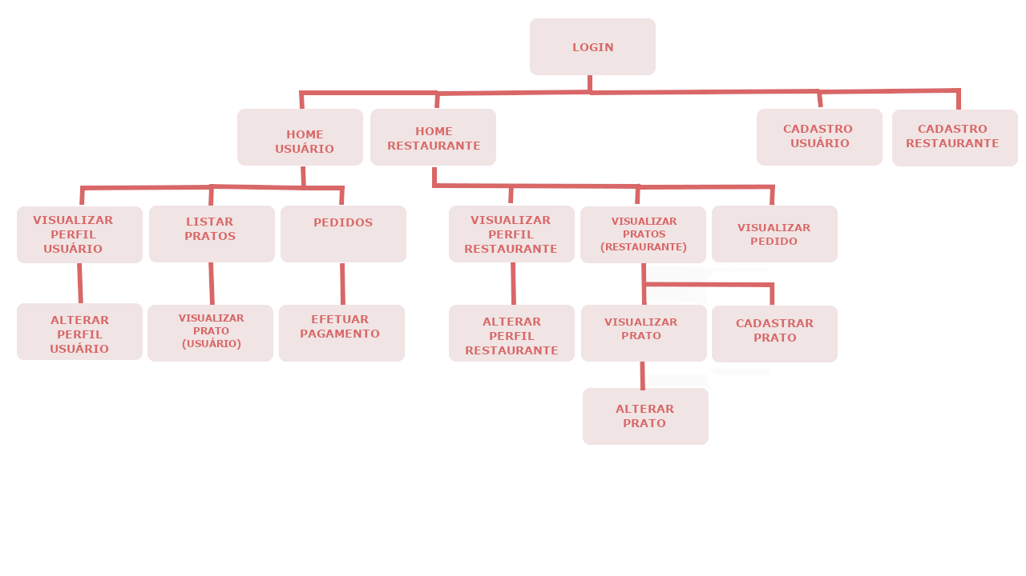
Modelo Navegacional

Slide 22
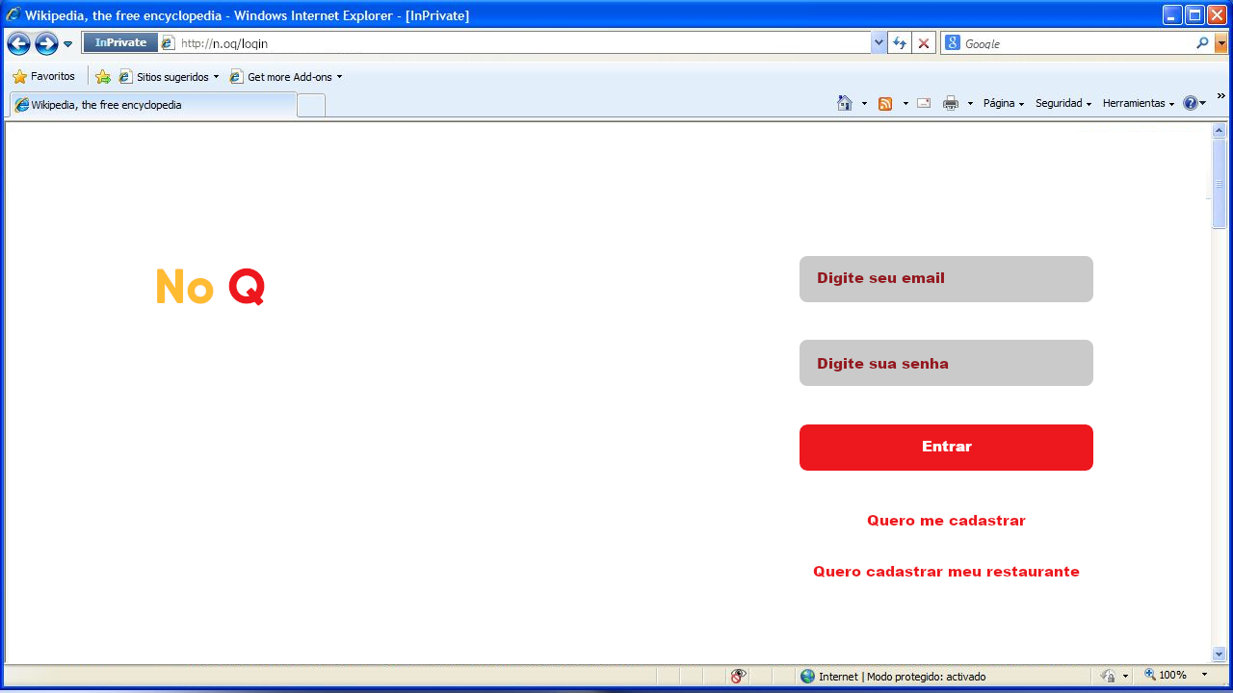
Protótipo de Interface
Protótipo de Interface

Slide 23
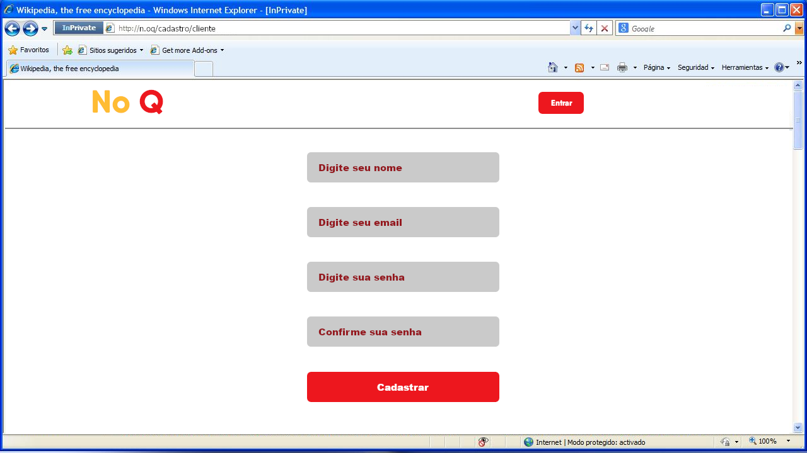
Protótipo de Interface

Slide 24
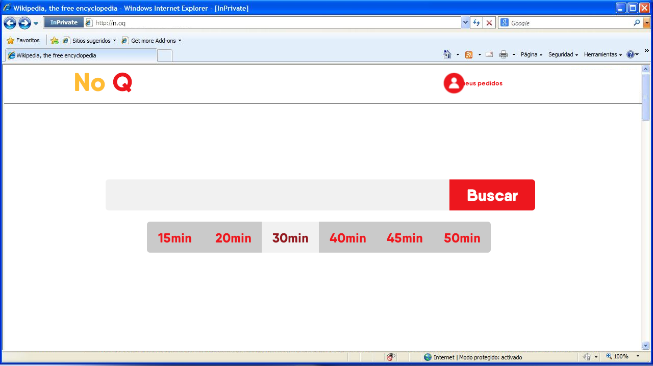
Protótipo de Interface

Slide 25
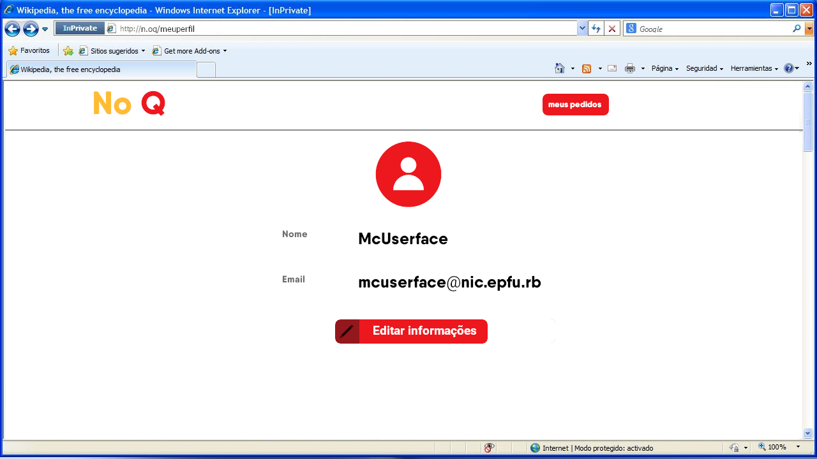
Protótipo de Interface

Slide 26
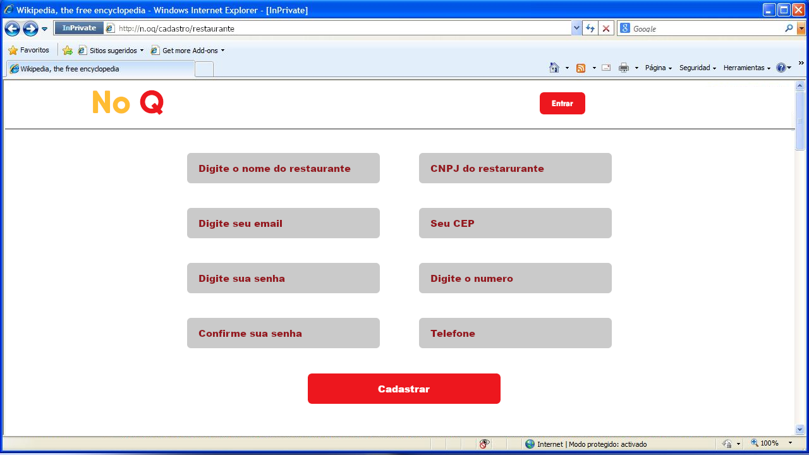
Protótipo de Interface

Slide 27
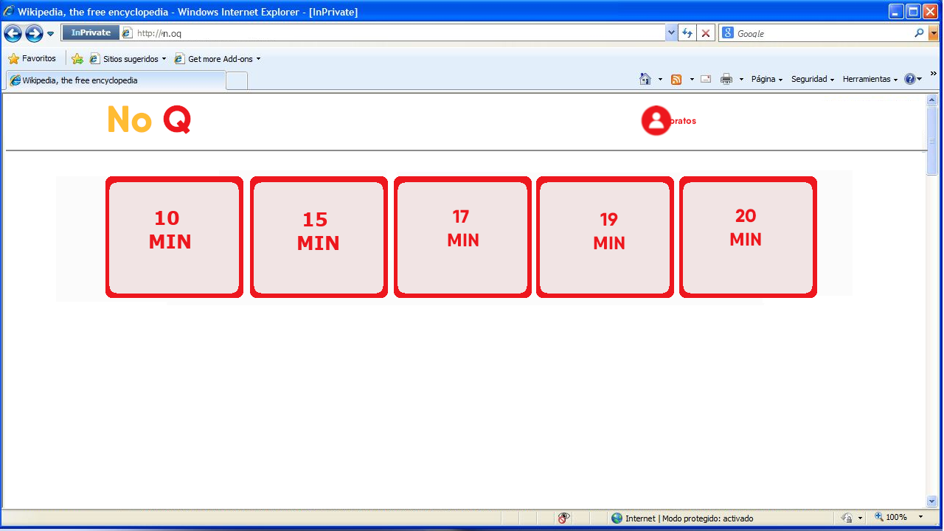
Protótipo de Interface

Slide 28
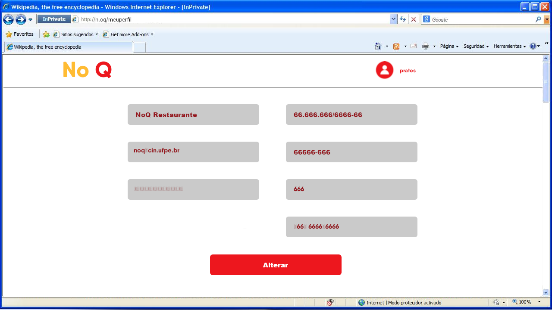
Protótipo de Interface

Slide 29
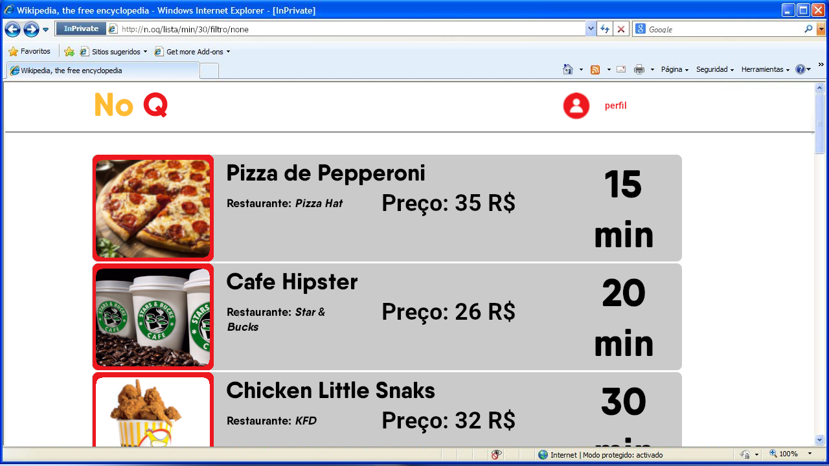
Protótipo de Interface

Slide 30
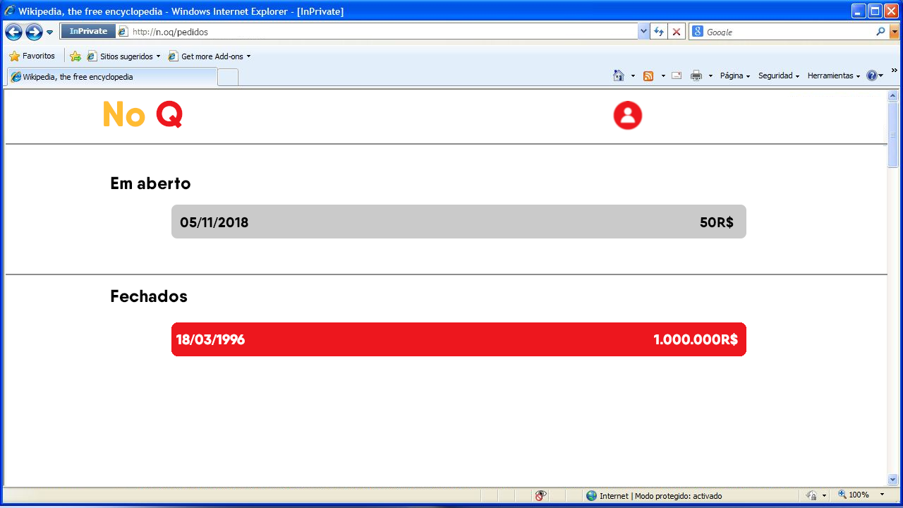
Protótipo de Interface

Slide 31
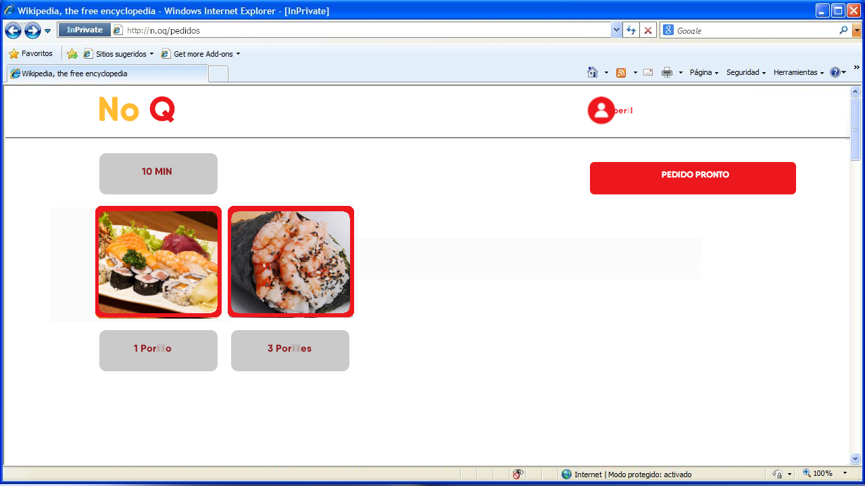
Protótipo de Interface

Slide 32
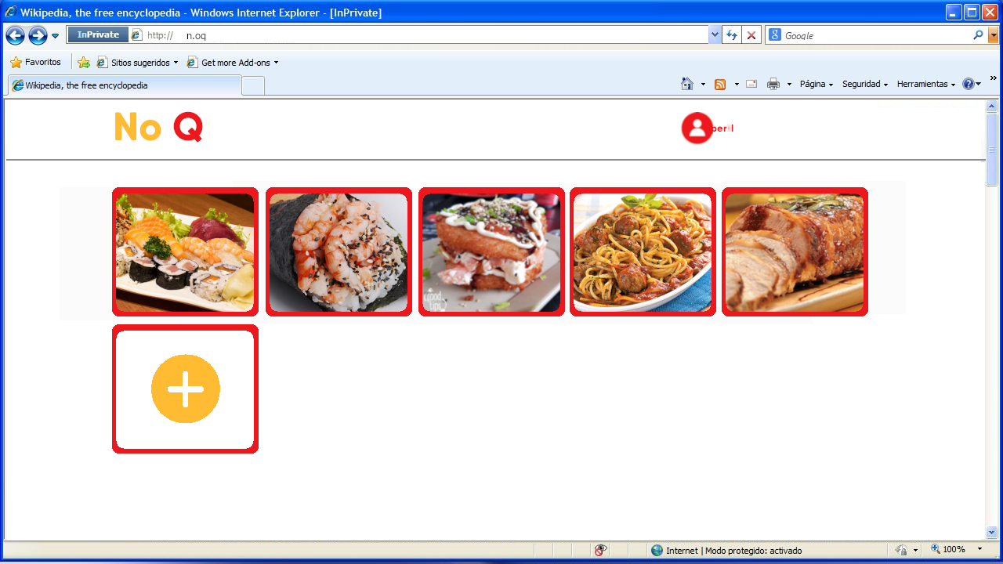
Protótipo de Interface

Slide 33
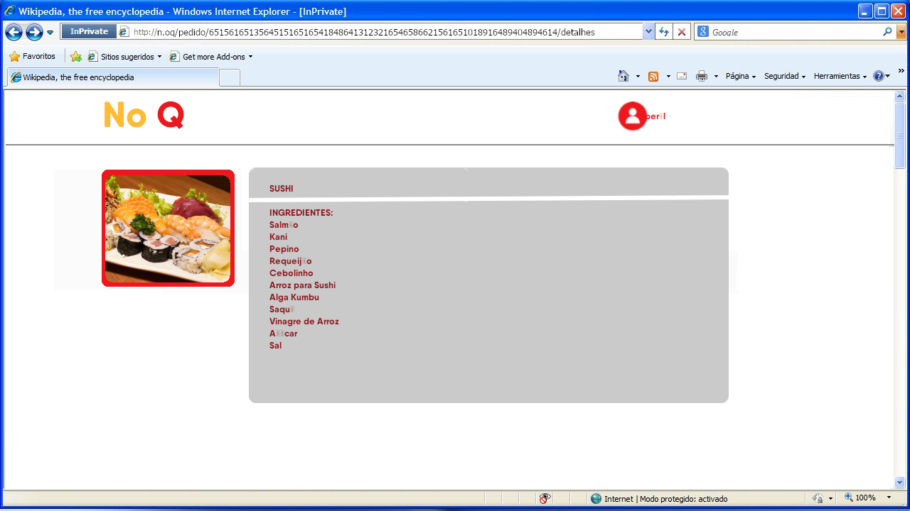
Protótipo de Interface

Slide 34
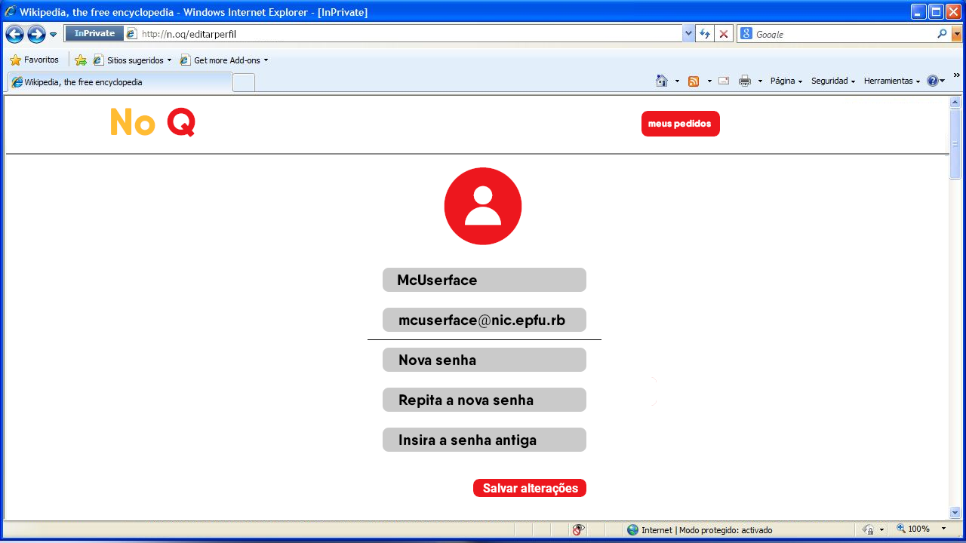
Protótipo de Interface

Slide 35
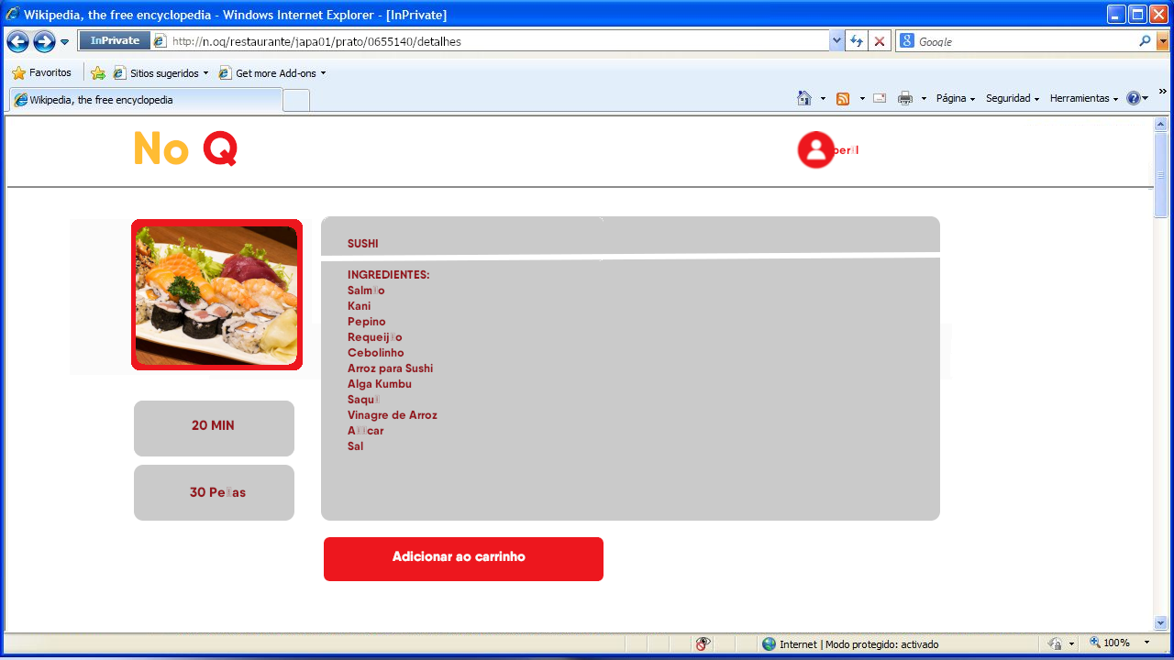
Protótipo de Interface

Slide 36
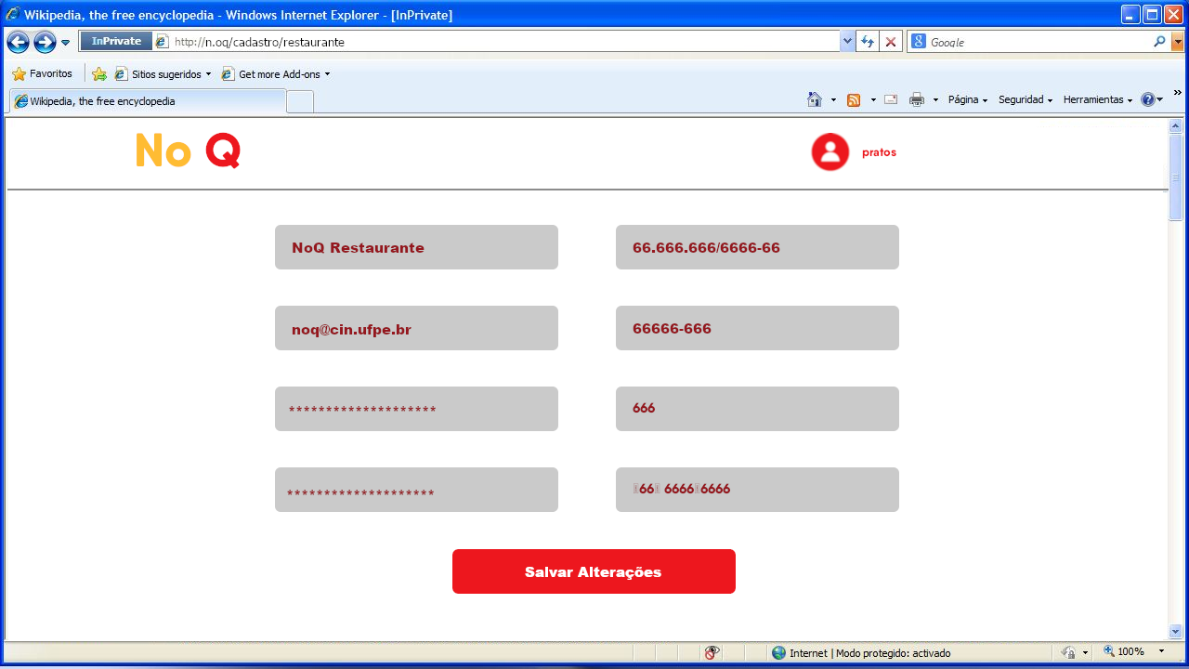
Protótipo de Interface

Slide 37
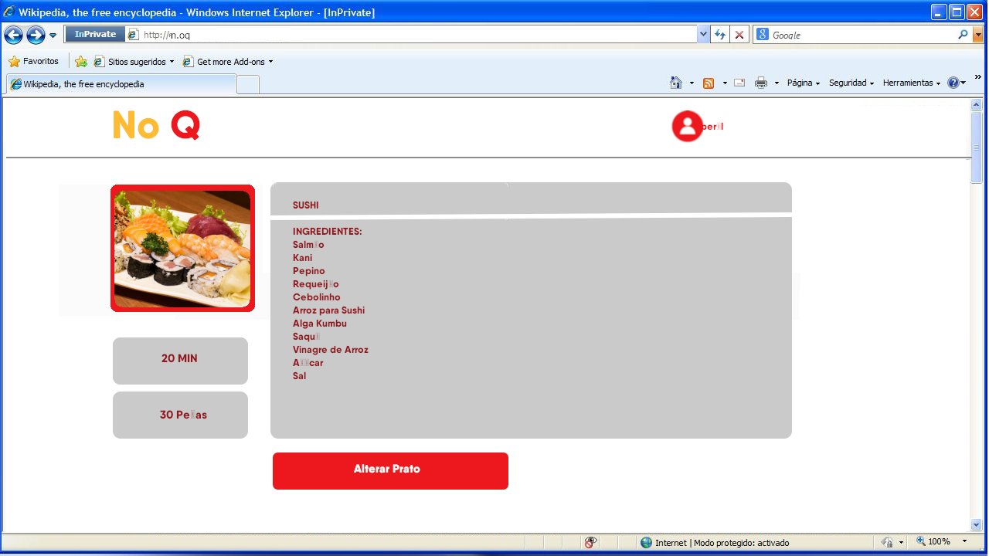
Protótipo de Interface

Slide 38
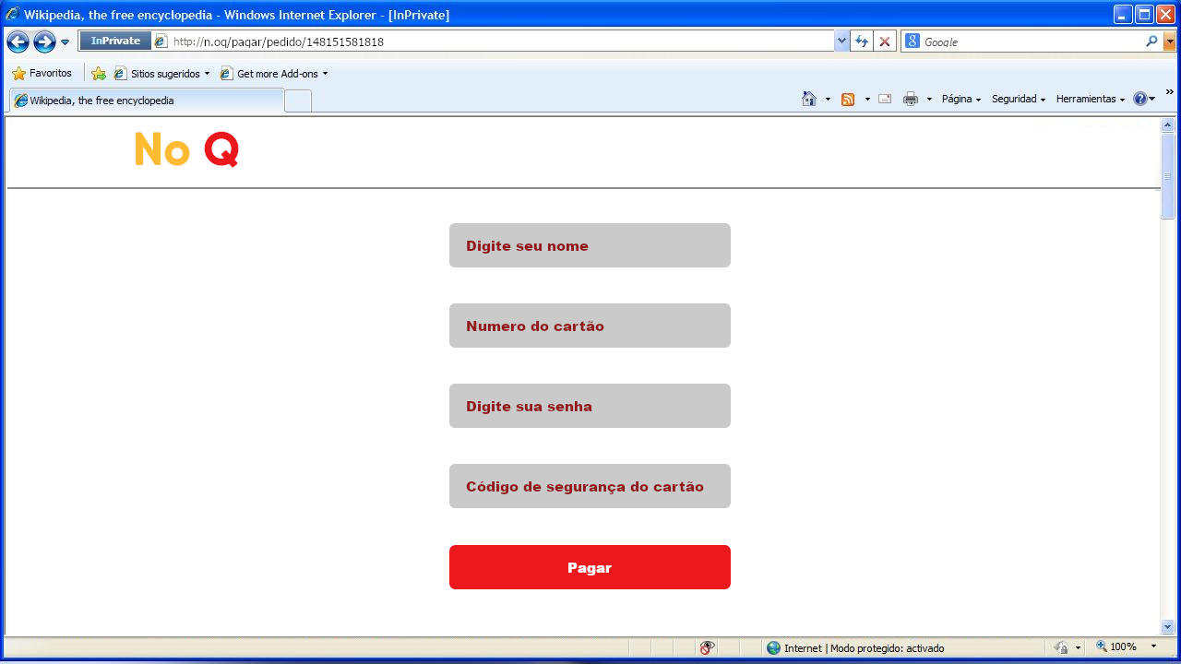
Protótipo de Interface

Slide 39
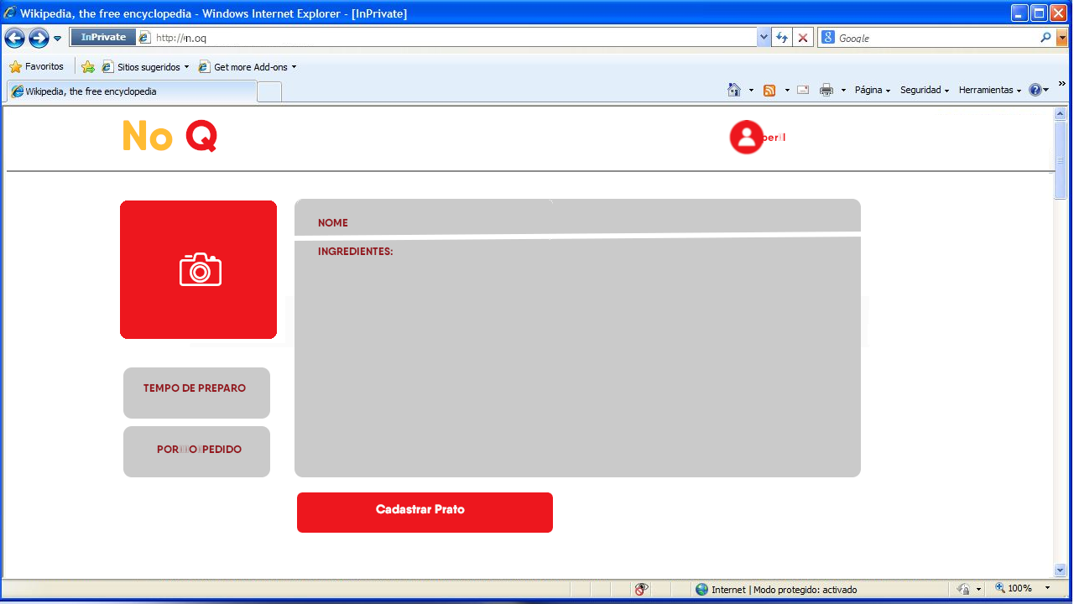
Protótipo de Interface

Slide 40
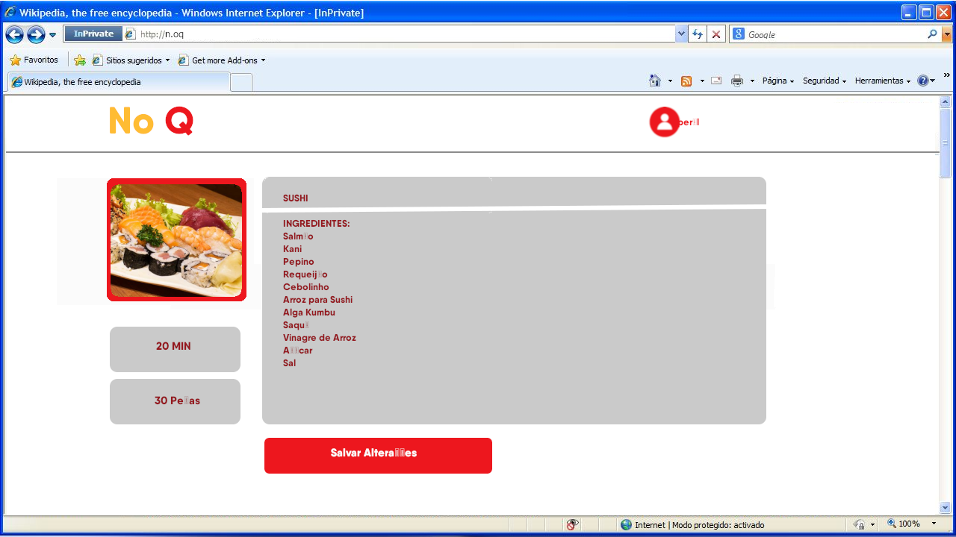
Protótipo de Interface

Slide 41
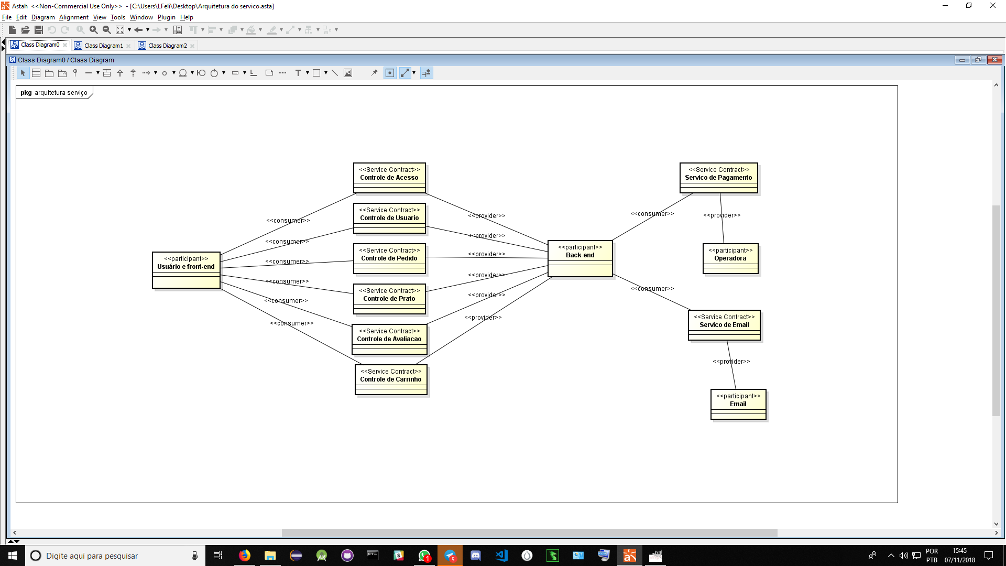
Arquitetura de Serviço

Slide 42
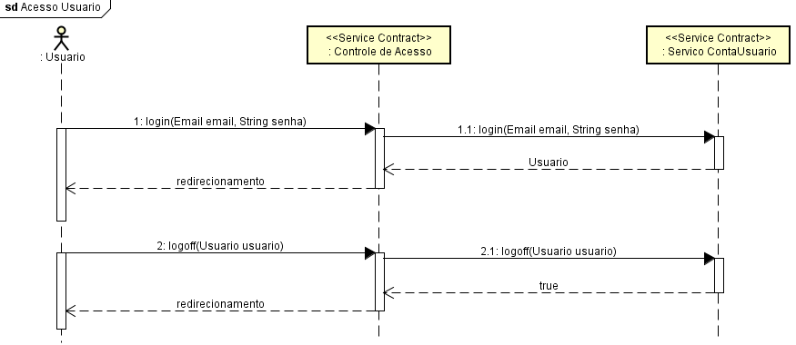
Modelo de Interação Controle de Acesso

Slide 43
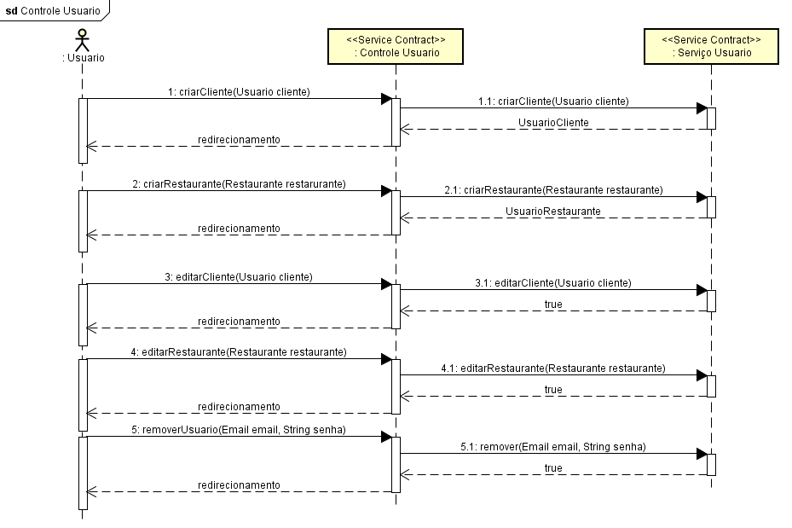
Modelo de Interação Controle de Usuário

Slide 44
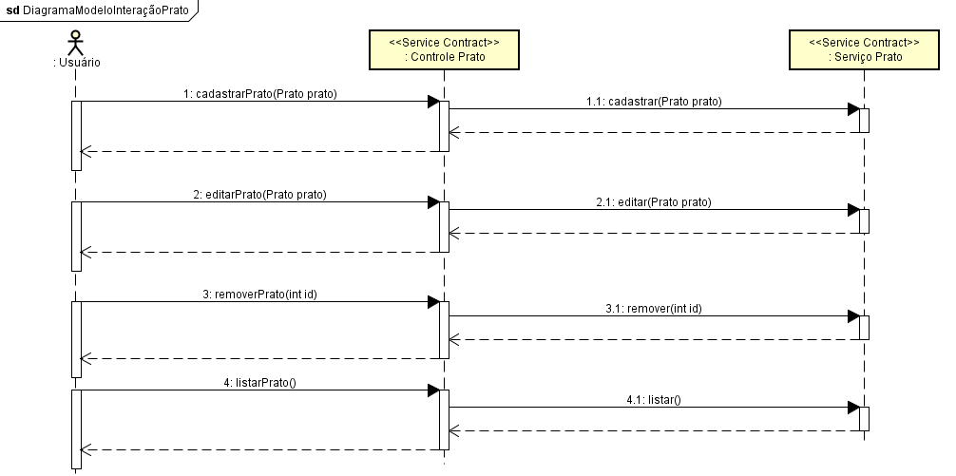
Modelo de Interação Controle de Prato

Slide 45
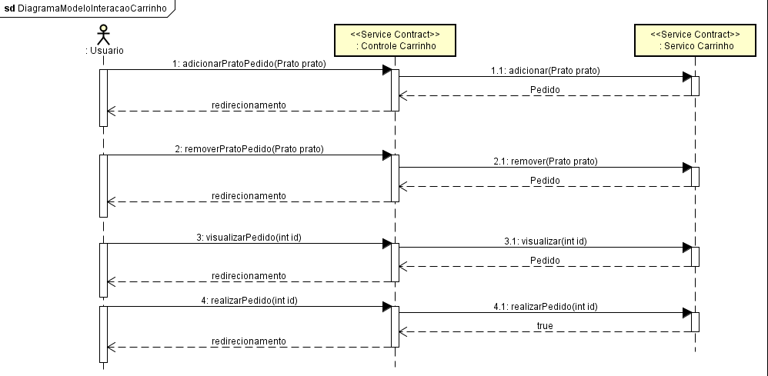
Modelo de Interação Carrinho

Slide 46
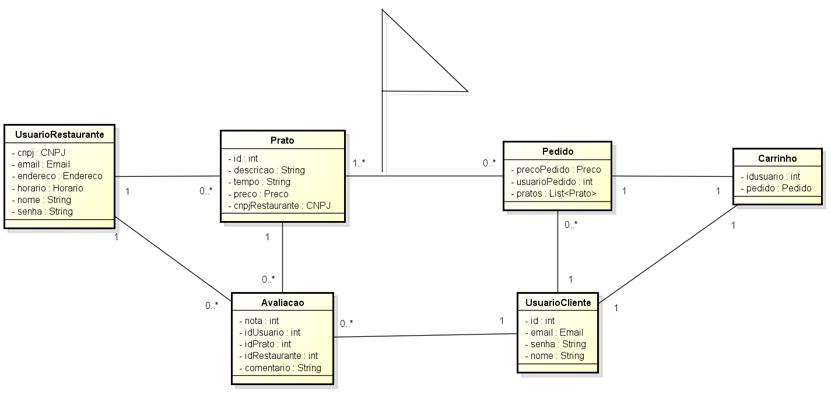
Modelo de Interação Refinado

Slide 47
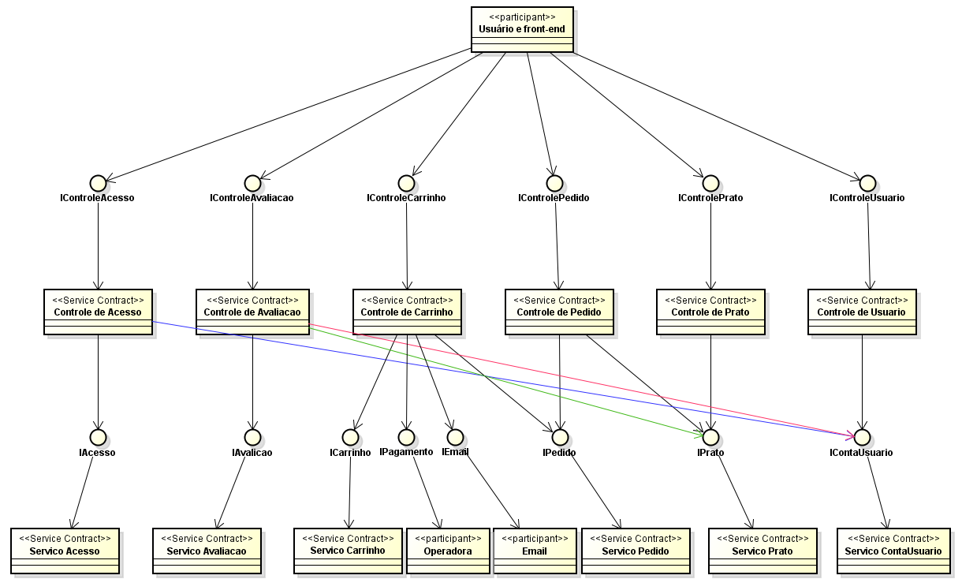
Diagrama de Componentes de Serviço

Slide 48
Projeto de Serviço

Slide 49
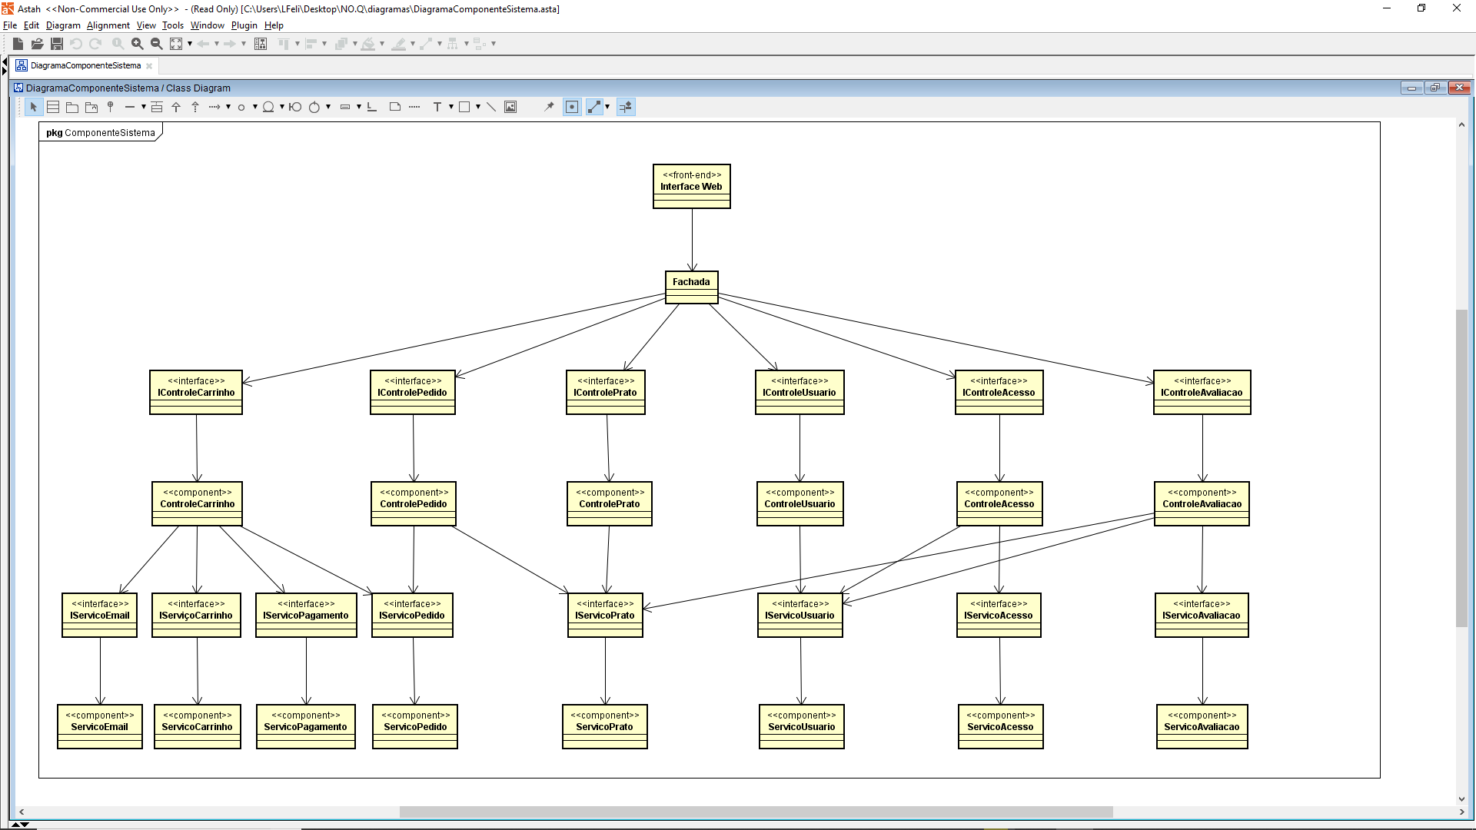
Diagrama componentes do Sistema

Slide 50
Diagrama componentes do Sistema

Slide 51
Diagrama componentes do Sistema

Slide 52
Diagrama componentes do Sistema

